Slide 1
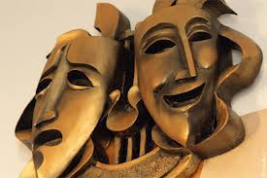
Театральная неделя в детском театре на Каширке
Автор: Борисова Марина Анатольевна
Воспитатель ГБОУ №280
г. Москва

Slide 2
На что направлена театрализованная деятельность?
На развитие у ее участников сферы чувств, соучастия, сопереживания;
На развитие мышления, воображения, внимания, памяти;
На активизацию мыслительного процесса и познавательных интересов;
На развитие фантазии;
На формирование волевых качеств;
На развитие многих навыков и умений(речевых, коммуникативных, организаторских, двигательных и т.д.)

Slide 3
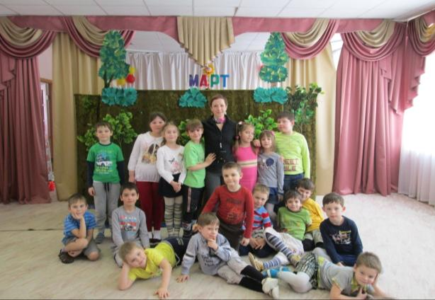
Театр
В детском саду игра и театр существуют не рядом, но одно в другом: театр организуется как игра, а в игре всегда есть театральное начало, то есть искусство перевоплощения..

Slide 4
Основная цель -
это формирование думающего, чувствующего, любящего и активного человека, готового к творчеству в любой области деятельности.
Театра мир откроет нам свои кулисы,
И мы увидим чудеса и сказки…
Notes:
Основная цель – это формирование думающего. Чувствующего, любящего и активного человека, готового к творчеству в любой области деятельности

Slide 5
В нашем детском саду с 25 по 29 марта 2013 года проходила неделя Театра. Мы решили представить театральные цеха. И вот, работа закипела. Каждая группа старалась как можно полнее отразить специфику своего цеха, подобрать необходимый материал и с интересом рассказать о своей работе. Участие в подготовке приняли все: воспитатели, дети и родители. Вот, что у нас получилось!

Slide 6
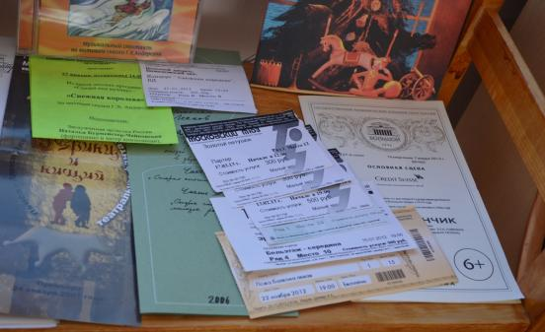
Театральный репертуар

Slide 7
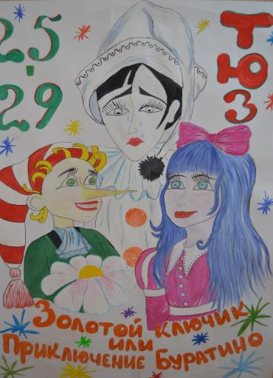
Театральные афиши

Slide 8
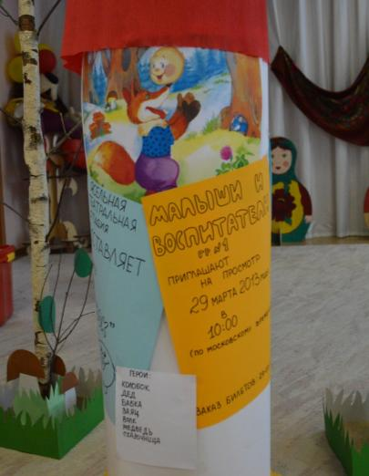
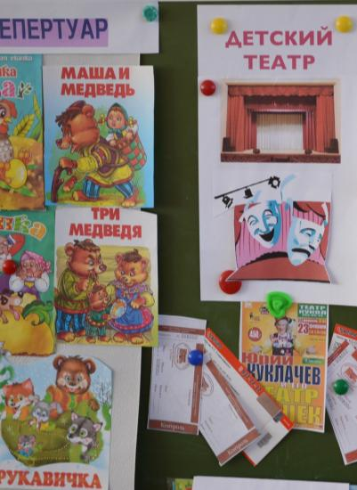

Slide 9
Театральные цеха
В нашем театре работало 5 обслуживающих цехов: декорационно-бутафорский; реквизиторский; пошивочный; костюмерный; гримёрно-постижёрный.

Slide 10
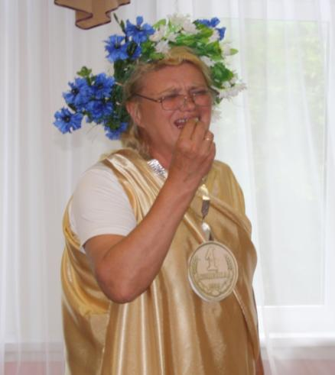
Художественный руководитель театра Фаркаш Таисия Петровна

Slide 11
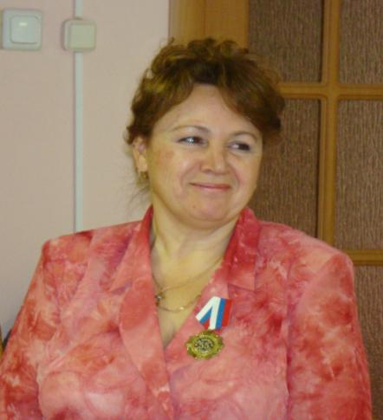
Режиссёр-постановщик - Токарева Зоя Егоровна

Slide 12
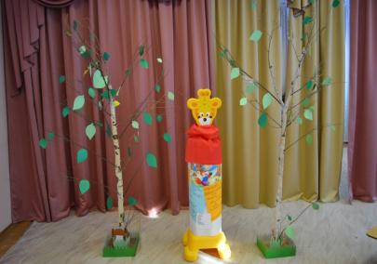
Декорационно-бутафорский цех
Декорация - оформление сцены, воссоздающее обстановку действия спектакля. Предметы, «играющие» в спектакле, изготавливают художники-бутафоры. На сцене настоящими и достоверными кажутся вещи не подлинные, но талантливо копирующие подлинность. Копирующие по-особому: грубее, чуть выразительнее, резче в деталях - чтобы зрителям было видно на расстоянии.

Slide 13
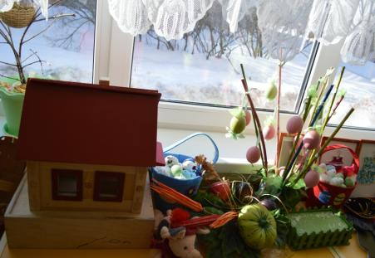
Настоящий мастер бутафории должен иметь богатую фантазию, золотые руки и страстное желание творить. Всеми этими качествами, без сомнения, обладают наши художники-бутафоры Екатерина Викторовна и Екатерина Анатольевна.

Slide 14
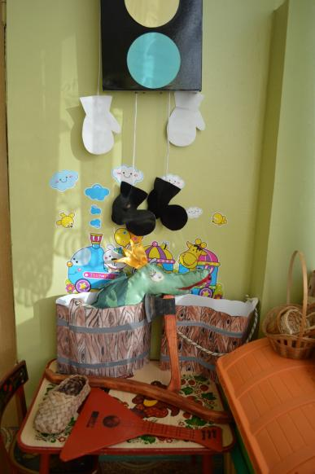

Slide 15
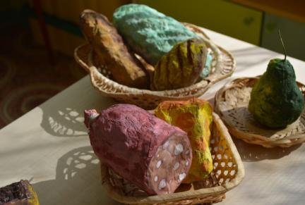
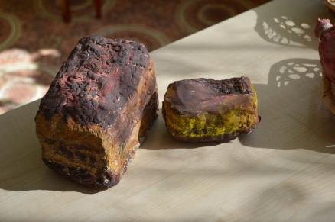
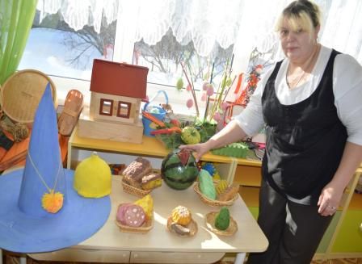

Slide 16
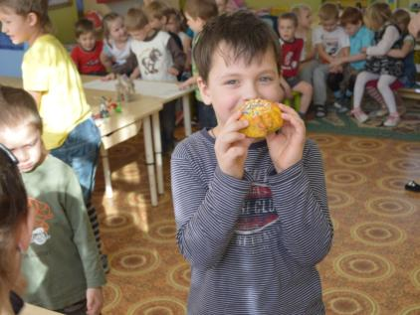
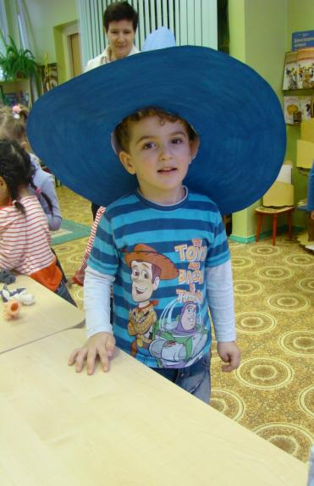
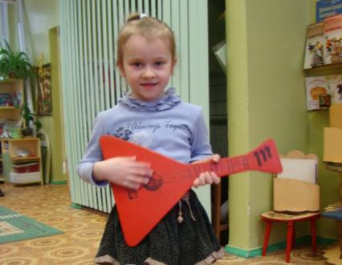

Slide 17
Начальники декорационно-бутафорского цеха- Царёва Екатерина Викторовна и Соловьёва Екатерина Анатольевна

Slide 18
Реквизиторский цех
Один из самых интересных цехов, который вызывает восторг у юных зрителей во время экскурсий по закулисью театра – реквизиторский.

Slide 19
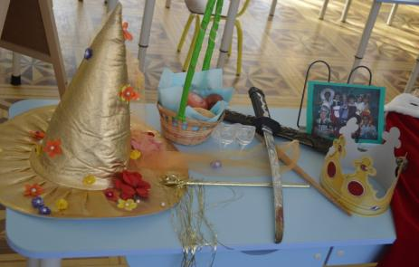
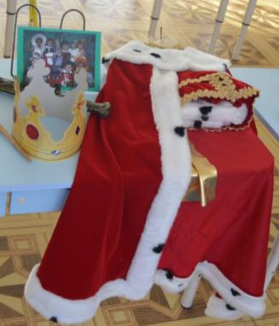
Тут висят сабли и шпаги, мушкеты и короны, стоят блюда с царским угощением, старинные канделябры, графинчики, часы, зонтики — настоящие и созданные руками художников-бутафоров.

Slide 20
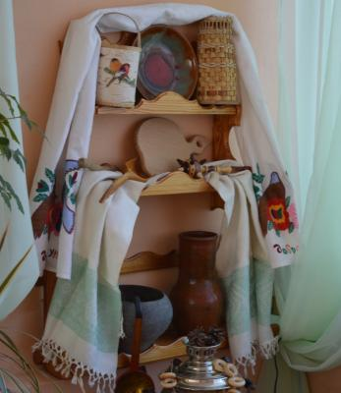
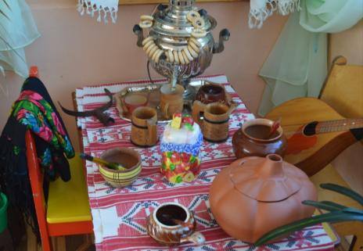
А также посуда, музыкальные инструменты, всевозможные светильники, баночки-скляночки, коробочки… И всего этого так много!

Slide 21
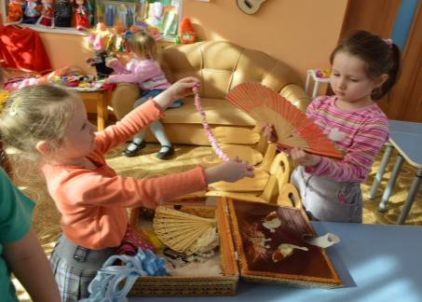
Все сценические украшения - «алмазный фонд» театра - тоже в ведомстве реквизиторского цеха. А также посуда, музыкальные инструменты, всевозможные светильники, баночки-скляночки, коробочки… И всего этого так много!

Slide 22
А хранительницы всего этого богатства- начальники реквизиторского цеха: Новикова Оксана Викторовна и Мурашева Елена Эриковна

Slide 23
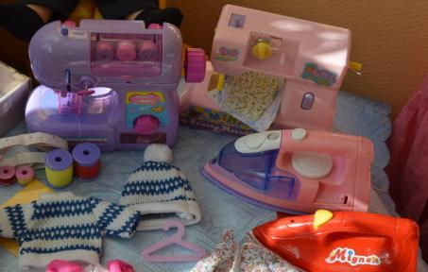
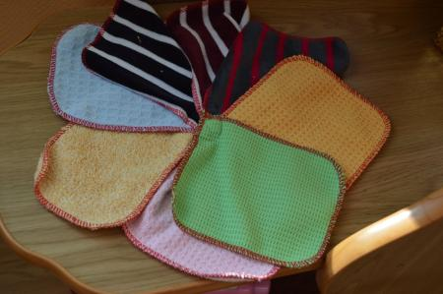
Пошивочный цех
Костюм - неотъемлемая часть сценического образа. Актёру костюм важен для уточнения, углубления и обогащения образа, режиссёру - для отражения стиля произведения.

Slide 24
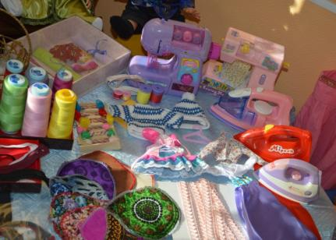
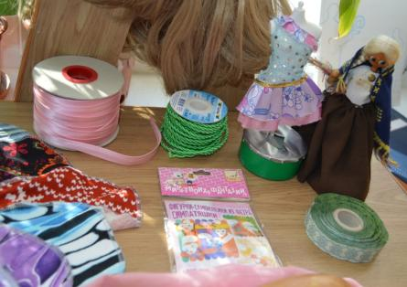
В мастерской пошивочного цеха всегда царит атмосфера творчества и поиска, ведь каждый театральный костюм - это, по сути, произведение искусства, индивидуальная модель.

Slide 25
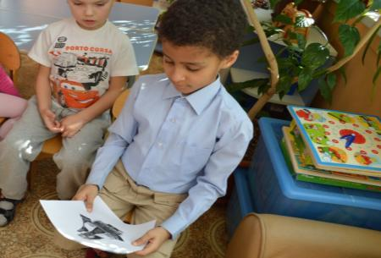
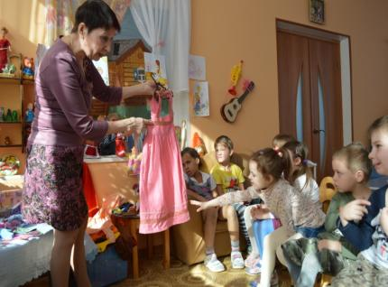
Создать костюм для актёра не так-то просто, приходиться много работать…

Slide 26
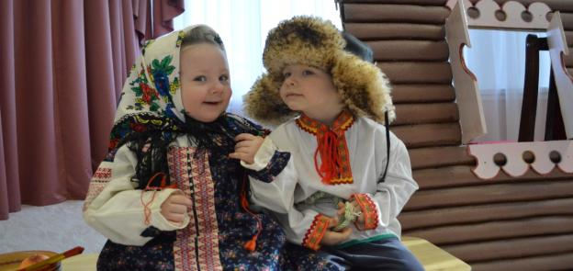
В каждом театральном костюме всегда есть изюминка, которая отличает творческий почерк пошивочного цеха именно нашего театра и которая надолго оставляет в памяти театральный образ.

Slide 27
Начальники пошивочного цеха- Завёрткина Елена Владимировна и Кудрявцева Любовь Иликбаевна

Slide 28
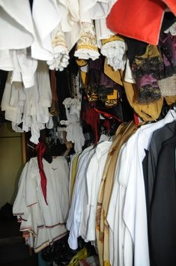
Костюмерный цех
Театральные костюмы – это неотъемлемая часть сценического образа, которая помогает актеру и зрителю понять образ героя. Поэтому важно, чтобы костюмы всегда прекрасно выглядели, были заранее доставлены в гримерку и идеально сидели на артисте.

Slide 29
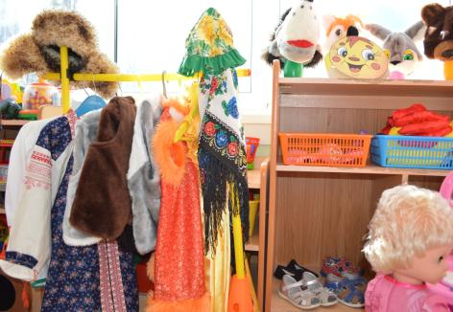
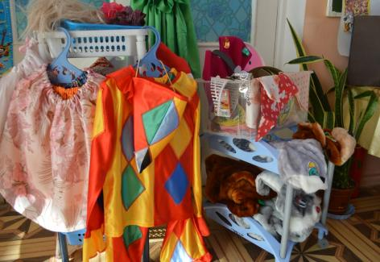
Костюмер должен постоянно следить за тем, чтобы театральные костюмы всегда были в отличном состоянии и прослужили как можно дольше. Также необходимо отслеживать общее состояние костюма.

Slide 30
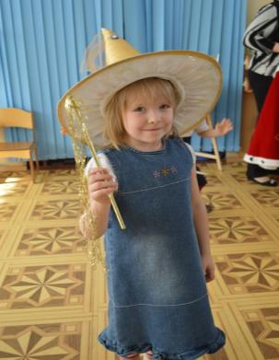
Костюмеры поработали на славу!
Театр, словно чародей, волшебник,
Своею палочкой волшебной проведя,
И вот ребёнок, скромный и застенчивый,
Сегодня вдруг играет короля.

Slide 31
Волшебный мир игры и приключений,
Любой малыш здесь хочет побывать.
В Мальвину превратится или в принца,
И всем свои таланты показать.

Slide 32
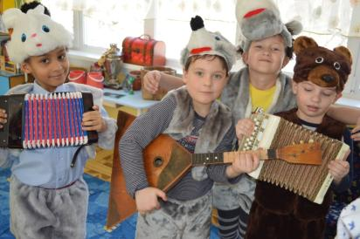
Актёры в таких прекрасных костюмах играют просто потрясающе!
Со всей этой работой костюмерный цех нашего театра прекрасно справляется.

Slide 33
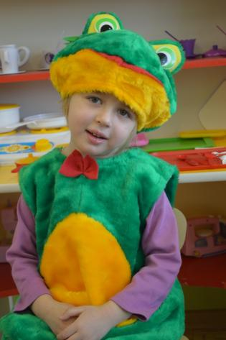
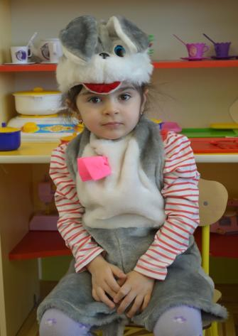
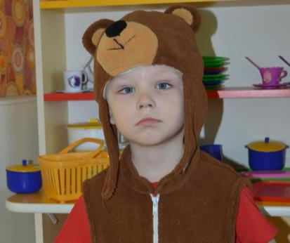

Slide 34
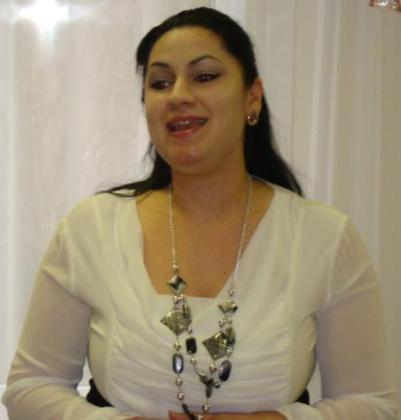
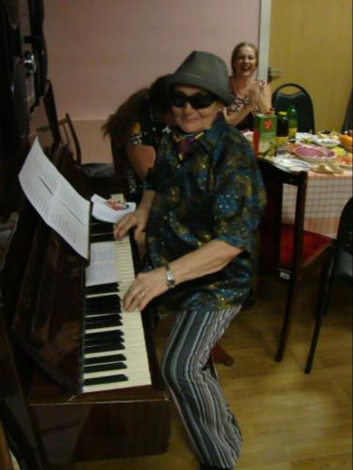
Начальники костюмерного цеха №1- Легезина Валерия Николаевна и Оганесян Анаит Микаэловна

Slide 35
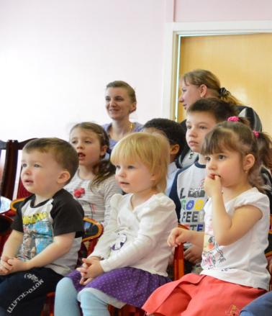
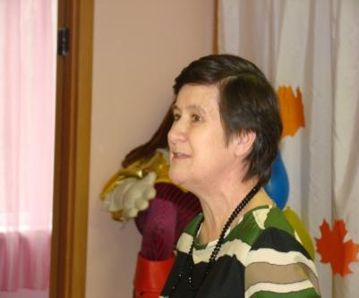
Начальники костюмерного цеха №2- Ратникова Юлия Владимировна и Спешилова Алевтина Сергеевна

Slide 36
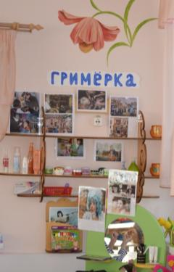
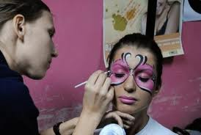
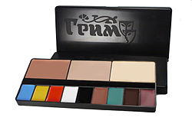
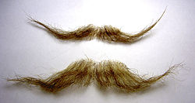
Гримерно-постижёрный цех
Гримёрно-постижёрный цех – мастерская театрального преображения. Художники-гримёры создают из лица актёра или актрисы лицо другого человека, с другой судьбой, с другим характером.

Slide 37
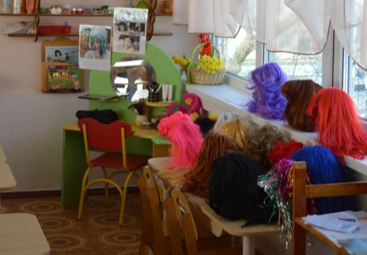
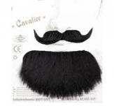
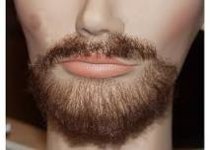
Законченный грим невозможно представить себе без причёски. Парики, шиньоны, бороды, усы, бакенбарды, а также ресницы, относятся к постижёрным изделиям. Отсюда и название цеха - гримёрно-постижёрный.

Slide 38
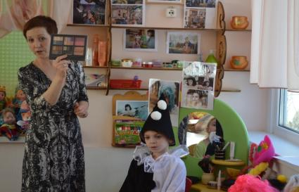
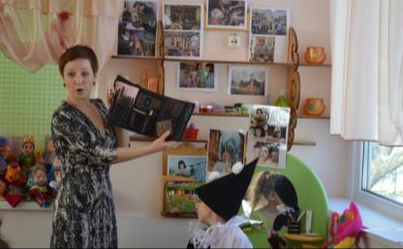
Театральная гримёрка- святая-святых актёра
Для такой работы необходимы развитое творческое воображение, образное мышление, чуткие и умелые руки, хорошее зрение, аккуратность и терпение.

Slide 39
Гримёр колдует над образом и вот…

Slide 41
Начальники гримёрно-постижёрного цеха- Борисова Марина Анатольевна и Алексеева Александра Юрьевна

Slide 42
Мы играем в театр Игра-драматизация
Целостное воздействие на личность ребенка: его раскрепощение, самостоятельное творчество, развитие ведущих психических процессов;
Способствует самопознанию и самовыражению личности;
Создает условия для социализации, усиливая адаптационные способности, корректирует коммуникативные качества, помогает осознанию чувства удовлетворения, радости, успешности.
Овладение навыками общения и коллективного творчества.

Slide 43
Сказка-драматизация «Колобок»

Slide 44
Режиссёры-постановщики сказки «Колобок»- Аксянова Марина Николаевна и Эльмира

Slide 45
Сказка-драматизация «Теремок»

Slide 47
Вот и закончилась неделя Театра. Спасибо всем за внимание!

